Slide 1
Ekonomisk krishantering och finanspolitiska utmaningar i de nordiska länderna
Lars Calmfors
Nordiskt finansministermöte
4/6 - 2024

Slide 2
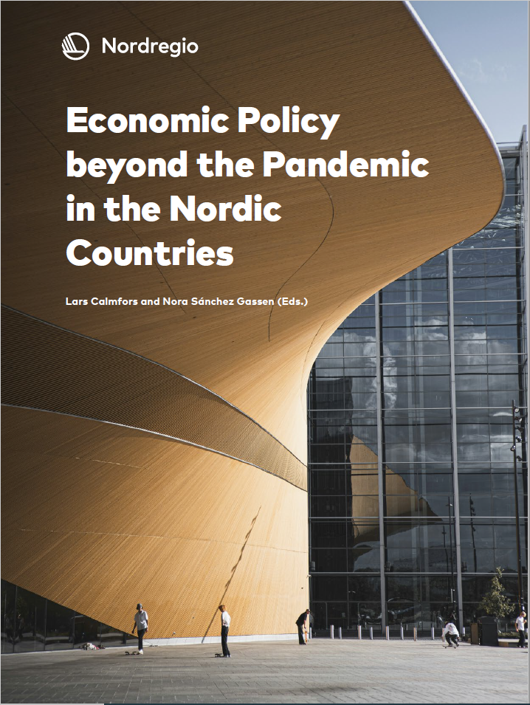

Slide 3
Finanspolitik under pandemi- och energikris
Inte främst stabilisering av konjunkturen
Försäkringsfunktion
- Hålla uppe inkomster för hushåll och företag
Men förstås konsekvenser för efterfrågan och konjunktur
- Depressionsspiral undveks 2020

Slide 4
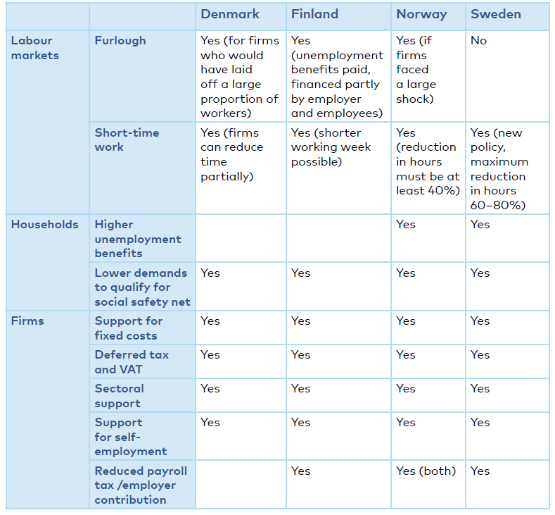
Pandemistöden

Slide 5
Problem med pandemistöden
De stora företagsstöden avvek från den nordiska modellen
- Creative destruction och därmed önskvärd strukturomvandling
motverkades
- Konkurserna minskade under pandemin
- Rädsla för att organisationskapital och effektiva matchningar på
arbetsmarknaden skulle förstöras
Pandemistöden kan ha sänkt de politiska trösklarna för statsstöd

Slide 6
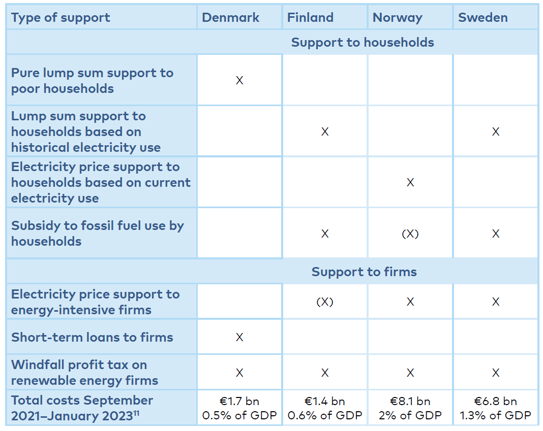
Stöden under energikrisen

Slide 7
Kritik mot energiprisstöden
Marknadens prissignaler motverkades
- Önskvärt att motverka inkomsteffekten
- Men man vill ha substitutionseffekten
Den gröna omställningen motverkades
Olyckligt med nya prisstöd i framtiden
Risken kan minska med förberedda generella bidrag/skatte-rabatter – halvautomatisk stabilisator
- klumpsummekaraktär
- låginkomsthushåll
- geografisk differentiering
Lån till företag i stället för subventioner

Slide 8
Stora offentliga investeringsbehov
Klimat
Energisystem
Transportsystem
Kommunala vatten- och avloppssystem
Försvarsmateriel

Slide 9
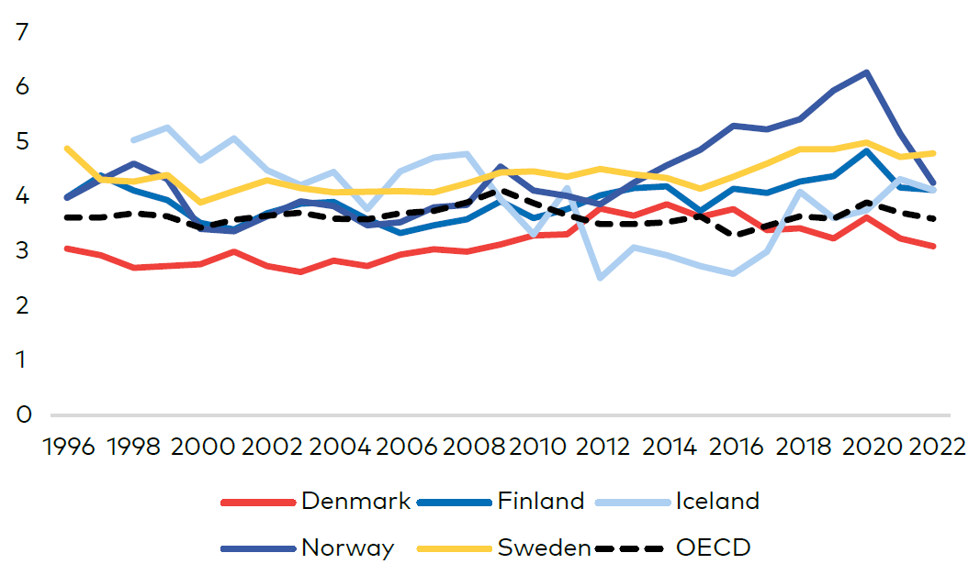
Offentliga investeringar, procent av BNP

Slide 10
De finanspolitiska ramverken i Norden
Ska förhindra att kortsiktiga politiska hänsyn leder till alltför stor skuldsättning
Potentiell konflikt med önskemål om höga offentliga investeringar
Med strikta budgetmål kan kortsiktiga politiska hänsyn leda till för låga offentliga investeringar
- Investeringar som ger välfärdsvinster först på sikt kan trängas
undan av andra utgifter som ger snabbare välfärdsvinster

Slide 11
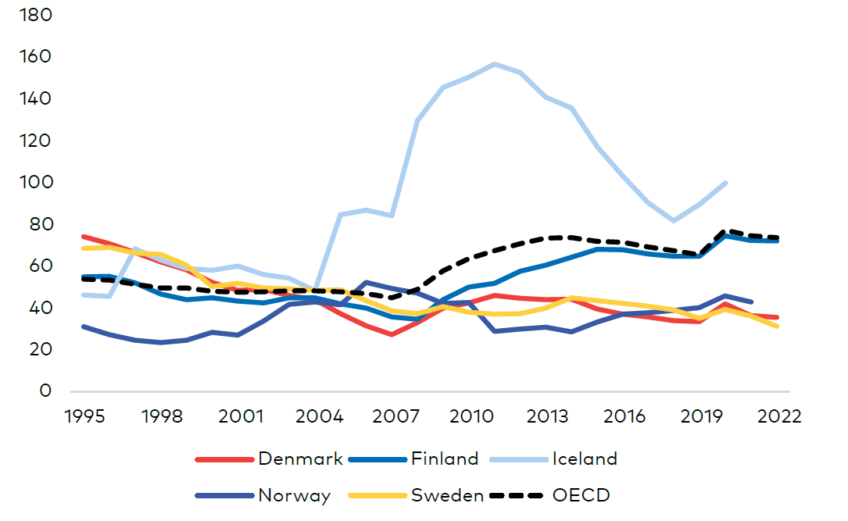
Maastrichtskuld, procent av BNP

Slide 12
De finanspolitiska ramverken i Norden
Ska förhindra att kortsiktiga politiska hänsyn leder till alltför stor skuldsättning
Potentiell konflikt med önskemål om höga offentliga investeringar
Med strikta budgetmål kan kortsiktiga politiska hänsyn leda till för låga offentliga investeringar
- Investeringar som ger välfärdsvinster först på sikt kan trängas
undan av andra utgifter som ger snabbare välfärdsvinster

Slide 13
Ekonomisk teori
Temporära utgiftsökningar bör generellt lånefinansieras
- Samhällsekonomiskt effektivitetsargument om tax smoothing
- Samhällsekonomiska kostnader av beskattning ökar mer än
proportionellt med skattesatserna
Liknande argument för finansiering med neddragna andra offentliga utgifter
För investeringar som gynnar framtida generationer tillkommer ett
rättviseargument

Slide 14
Reviderade budgetmål?
Starka argument för Danmark, Norge och Sverige
Finland och Island bör vara mer försiktiga
Politiska åtaganden om vad ett ökat budgetutrymme ska användas till
- Samhällsekonomiskt lönsamma investeringar
- Investeringar motiverade av säkerhetsskäl
Övervakning av finanspolitiska råd

Slide 15
Lägg inte vissa investeringar utanför budgeten!
Dålig transparens
Risk för sluttande plan
Vissa investeringar kan få en gräddfil som innebär att de inte prövas mot andra

Slide 16
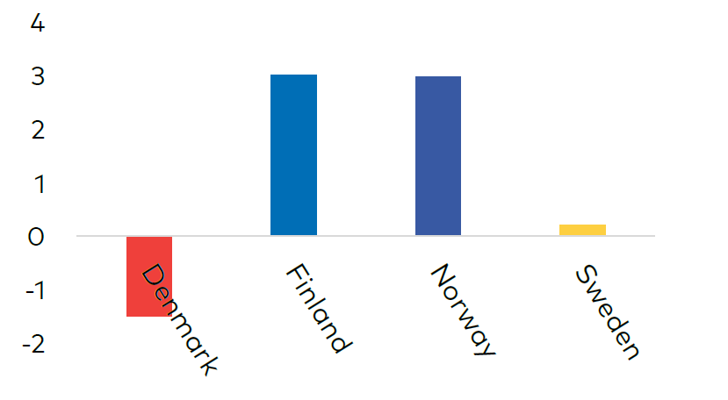
Krav på långsiktiga finanspolitiska åtstramningar

Slide 17
Personalförsörjningen i välfärdstjänsterna och den nordiska lönebildningsmodellen
En åldrande befolkning betyder att en större andel av arbetskraften kan behöva sysselsättas i välfärdssektorn
Den internationellt konkurrensutsatta sektorn kan behöva krympa
- Danmark och Sverige
- Norge?
Hur går det ihop med att den internationellt konkurrensutsatta sektorn ska bestämma normen för löneökningarna?

Slide 18
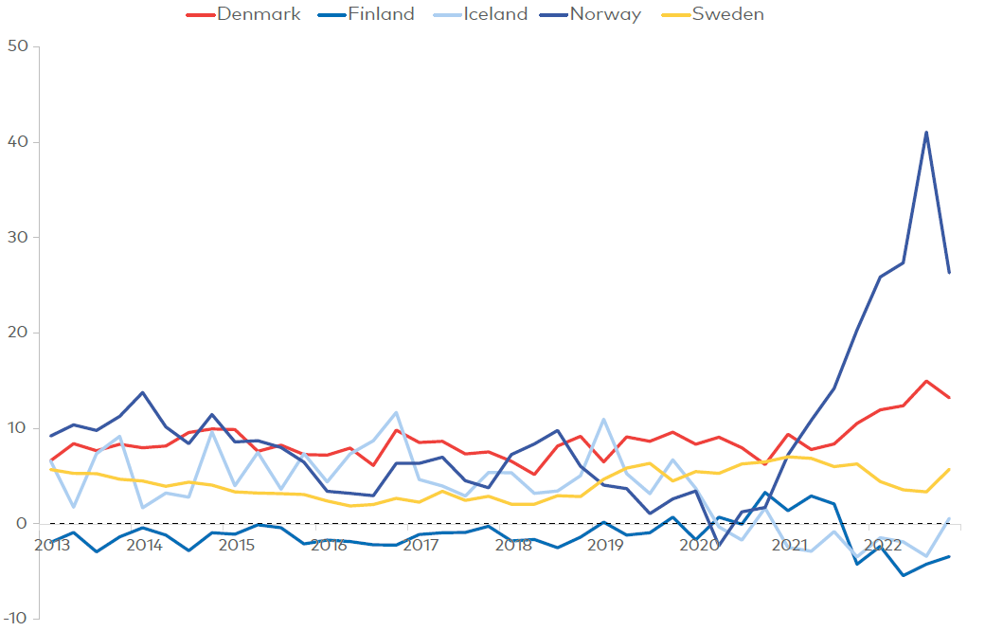
Bytesbalans, procent av BNP

Slide 19
Personalförsörjningen i välfärdstjänsterna och den nordiska lönebildningsmodellen
En åldrande befolkning betyder att en större andel av arbetskraften kan behöva sysselsättas i välfärdssektorn
Den internationellt konkurrensutsatta sektorn kan behöva krympa
- Danmark och Sverige
- Norge?
Hur går det ihop med att den internationellt konkurrensutsatta sektorn ska bestämma normen för löneökningarna?

Slide 20
Sammanfattning
Utmaning: Hitta kompromiss mellan att bevara det som fungerat och förändringar som är motiverade
Kraven på finanspolitikens försäkringsfunktion kan antas öka
- Klimatförsämring
- Geopolitisk oro
Spänningar mellan investeringsbehov, finanspolitisk hållbarhet och personalförsörjningsbehov i välfärdstjänsterna

